Slide 1
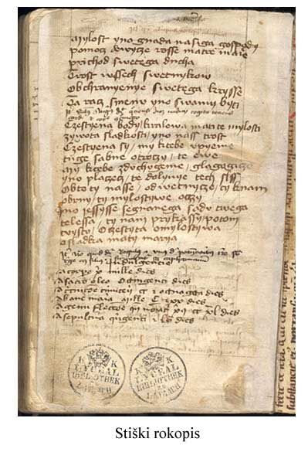
STIŠKI ROKOPIS

Slide 2
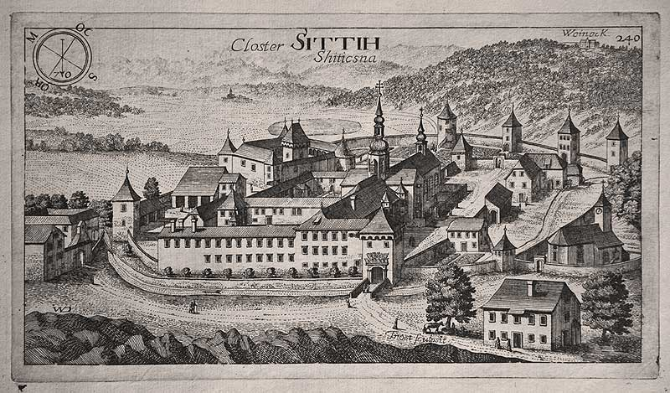
Samostan Stična

Slide 3
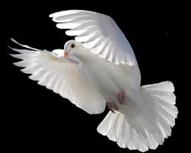
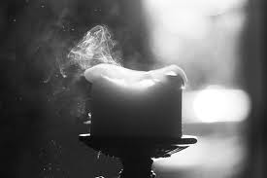
Predstavlja slovenska besedila
Nastanek- 15. stoletje
Vsebuje 4 besedila
Pisec- Češki duhovnik
Odkritje v 19. stoletju

Slide 4
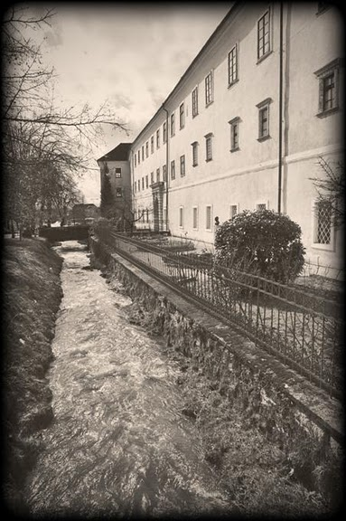
Predstavlja slovenska besedila
Naš Guspud je od smrti vstal,
Od njega britke martre;
Nam je se veseliti,
On nam hoče trošti biti, Kyrie eleison
Ljubljanski rokopis
Hranijo ga v NUK-u

Slide 5
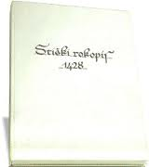
Nastanek
Nastal v prvi polovici 15. stoletja
(ok. leta 1428-1440)
Nastal v cistercijanskem samostanu
Zapisan v latinskem rokopisnem zborniku
Pisan v okrogli češki bastardi (tip pisave)
Izkazuje dvojno narečno osnovo

Slide 6
Vsebuje štiri besedila:
Christ ist erstanden
Von der maarter alle
Dess solln wir alle froh seyn,
Christ will unser trost seyn.
Kyrie eleison.
obrazec splošne spovedi
kitica velikonočne pesmi
predprižni klic
molitev k Mariji
(Češčena bodi- prevedena iz latinščine)

Slide 7
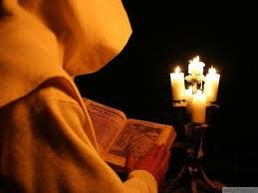
Pisec
Češki duhovnik pisec dveh besedil
(opazni vplivi češkega jezika)
drugi dve besedili zapisal najverjetneje
duhovnikov učenec
(opazne posebnosti dolenskega narečja ter germanizem)

Slide 8
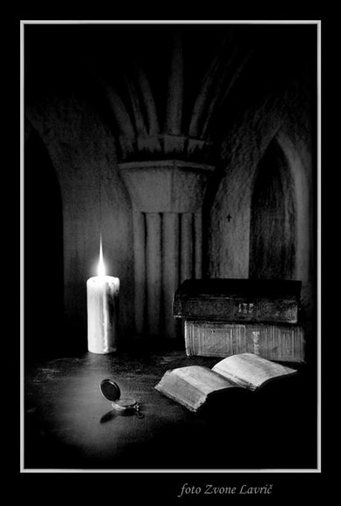
Odkritje!
Študijska knjižnica v 19. stoletju
Fran Miklošič- poročal
Vatroslav Oblak- objavil jezikovno analizo
Ivan Grafenauer- poudaril kulturno vrednost

Slide 9
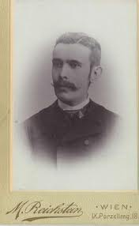
Ivan Grafenauer
Vatroslav Oblak
Fran
Miklošič

Slide 10
Viri in literatura:
Enciklopedija Slovenije12. Ljubljana: Mladinska knjiga, 1998 –str. 319
Stiški rokopis
(Narodna galerija- 1994)
Splošni leksikon založbe Modita, 2006
Internet- slike

Slide 11
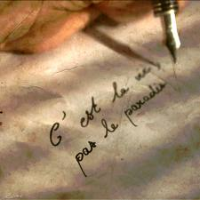
HVALA ZA POZORNOST…

